Slide 1
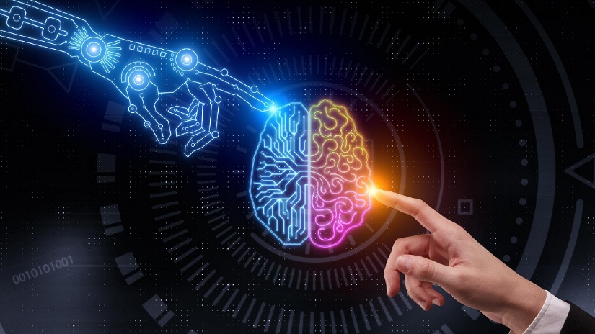
INTELIGENCIA ARTIFICIAL

Slide 2
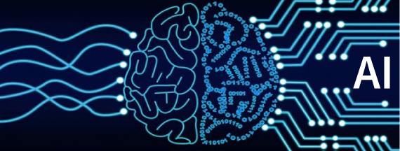
1.- Introducción y Conceptos de Inteligencia Artificial

Slide 3
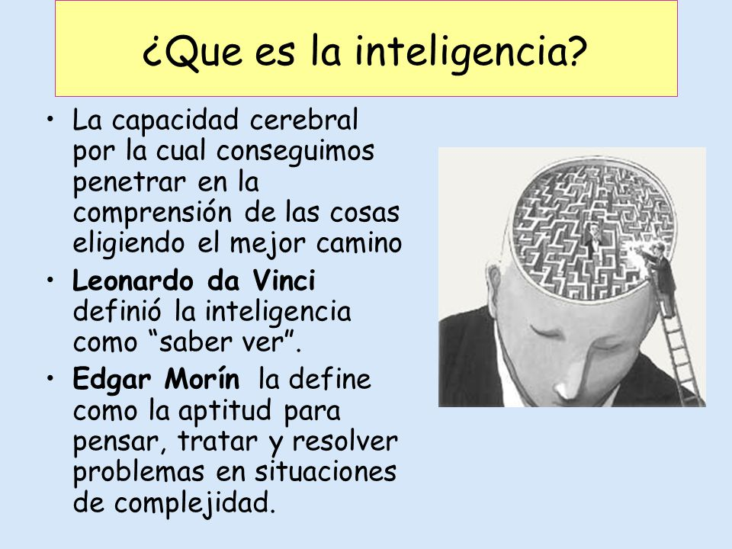

Slide 4
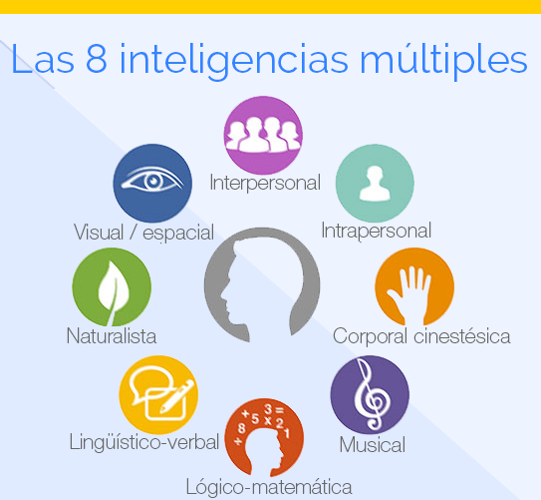

Slide 5
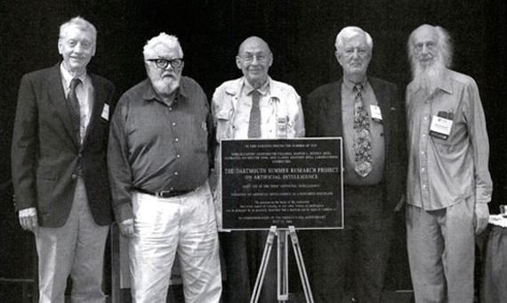
La aparición de la Inteligencia Artificial (IA) ha conducido a la aparición de aplicaciones que en el momento presente están teniendo un profundo impacto en nuestra vida. Se trata de una tecnología que apenas tiene 60 años de existencia. Ciertamente, la expresión IA se acuñó por primera vez en la conferencia de Dartmouth universidad privada ubicada en Hanover, Nuevo Hampshire, Estados Unidosen 1956.
Grandes expectativas…
Fue el momento en que empezaron a aparecer los primeros ordenadores digitales en los laboratorios universitarios. Los participantes en esta conferencia eran fundamentalmente matemáticos y científicos informáticos, muchos de los cuales estaban interesados en la demostración de teoremas y algoritmos que pudieran ser comprobados mediante estas máquinas.

Slide 6
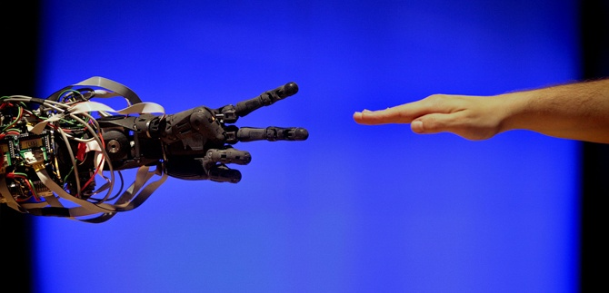
¿Qué es la Inteligencia Artificial?
Todas las definiciones de Inteligencia Artificial están relacionadas con la siguiente idea:
Desarrollo de métodos y algoritmos que permitan
comportarse a las computadoras de modo inteligente.
Los procesos que se llevan a cabo en el cerebro pueden ser analizados, a un nivel de abstracción dado, como procesos computacionales de algún tipo.
A veces llamada inteligencia de máquina, la inteligencia artificial o AI (Artificial Intelligence) cubre una vasta gama de teorías y prácticas.

Slide 7
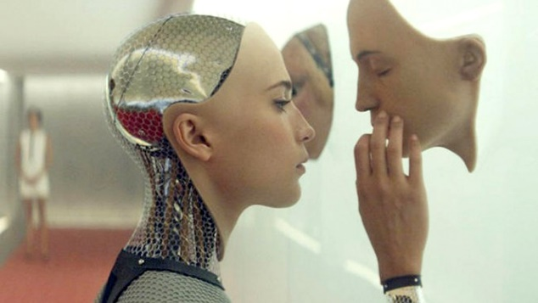
Agente inteligente
Un agente inteligente, es una entidad capaz de percibir su entorno, procesar tales percepciones y responder o actuar en su entorno de manera racional, es decir, de manera correcta y tendiendo a maximizar un resultado esperado.

Slide 8
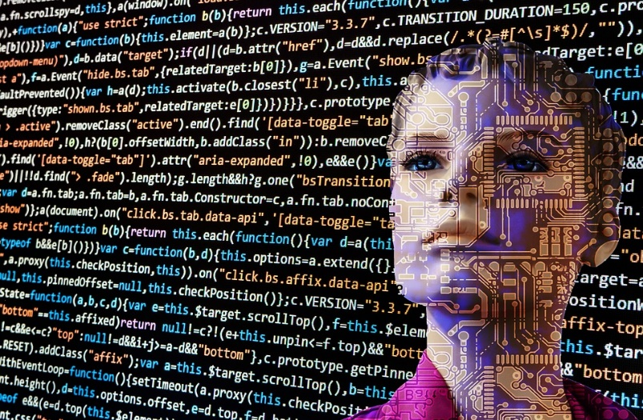
El propósito de la IA es hacer computacional el conocimiento humano por procedimientos simbólicos o conexionistas.
Se corresponden con los dos paradigmas de la IA:
• IA clásica o simbólica: programable y basado en el supuesto del conocimiento explicable por procedimientos de manipulación de símbolos.
• IA conexionista: autoprogramable por aprendizaje y donde el conocimiento viene representado la propia estructura de la red neuronal

Slide 9
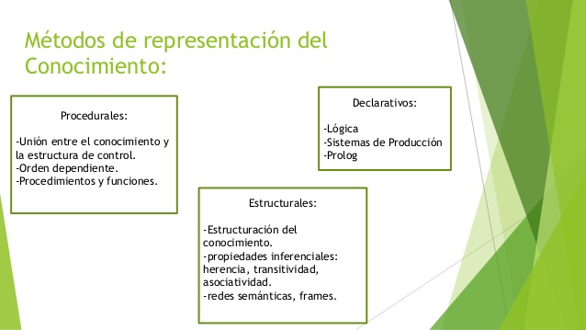
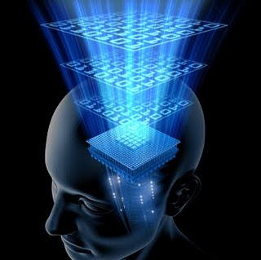
Métodos de Representación del Conocimiento

Slide 10
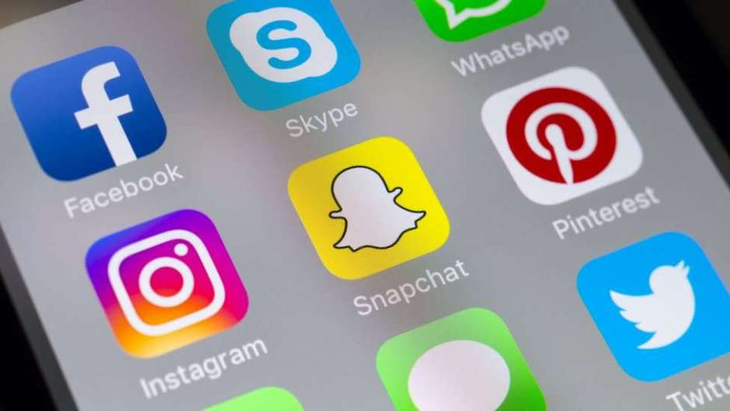
Redes sociales e Inteligencia Artificial
Un ejemplo de evolución de Marketing en Redes Sociales es la plataforma Facebook, propiedad de Mark Zuckerberg, cuyo equipo constantemente está innovando y buscando nuevas maneras de facilitar la experiencia de navegación de los usuarios.
Por ello utilizan tecnología de vanguardia para distintas funciones tales como:
Reconocimiento facial basado en algoritmos inteligentes, lo cual permite etiquetar más fácilmente a una persona en una determinada fotografía. Este sistema sugiere automáticamente nombres de contactos al subir nuevas imágenes, basados en los rasgos faciales específicos de amigos y familiares con perfiles activos en esta red social.
Los chatbots que esta red social ha desarrollado, han impulsado el comercio social por medio de su aplicación Messenger, brindando respuestas y sugerencias automáticas a los billones de usuarios que la utilizan.

Slide 11
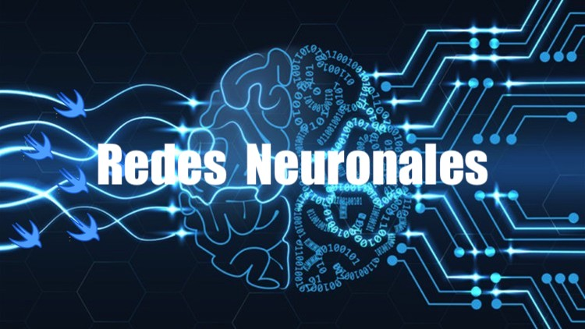
REDES NEURONALES ARTIFICIALES

Slide 12
Las redes neuronales son más que otra forma de emular ciertas características
propias de los humanos, como la capacidad de memorizar y de asociar hechos. Si se
examinan con atención aquellos problemas que no pueden expresarse a través de un
algoritmo, se observará que todos ellos tienen una característica en común: la
experiencia. El hombre es capaz de resolver estas situaciones acudiendo a la experiencia
acumulada.
Así, parece claro que una forma de aproximarse al problema consista en la
construcción de sistemas que sean capaces de reproducir esta característica humana. En
definitiva, las redes neuronales no son más que un modelo artificial y simplificado del
cerebro humano, que es el ejemplo más perfecto del que disponemos para un sistema
que es capaz de adquirir conocimiento a través de la experiencia. Una red neuronal es
“un nuevo sistema para el tratamiento de la información, cuya unidad básica de
procesamiento está inspirada en la célula fundamental del sistema nervioso humano: la
neurona”.

Slide 13
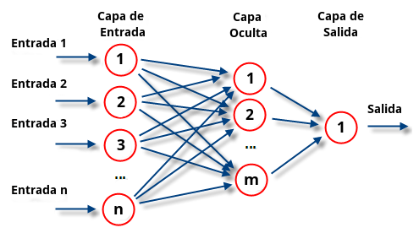
Elementos básicos que componen una red neuronal

